Slide 2
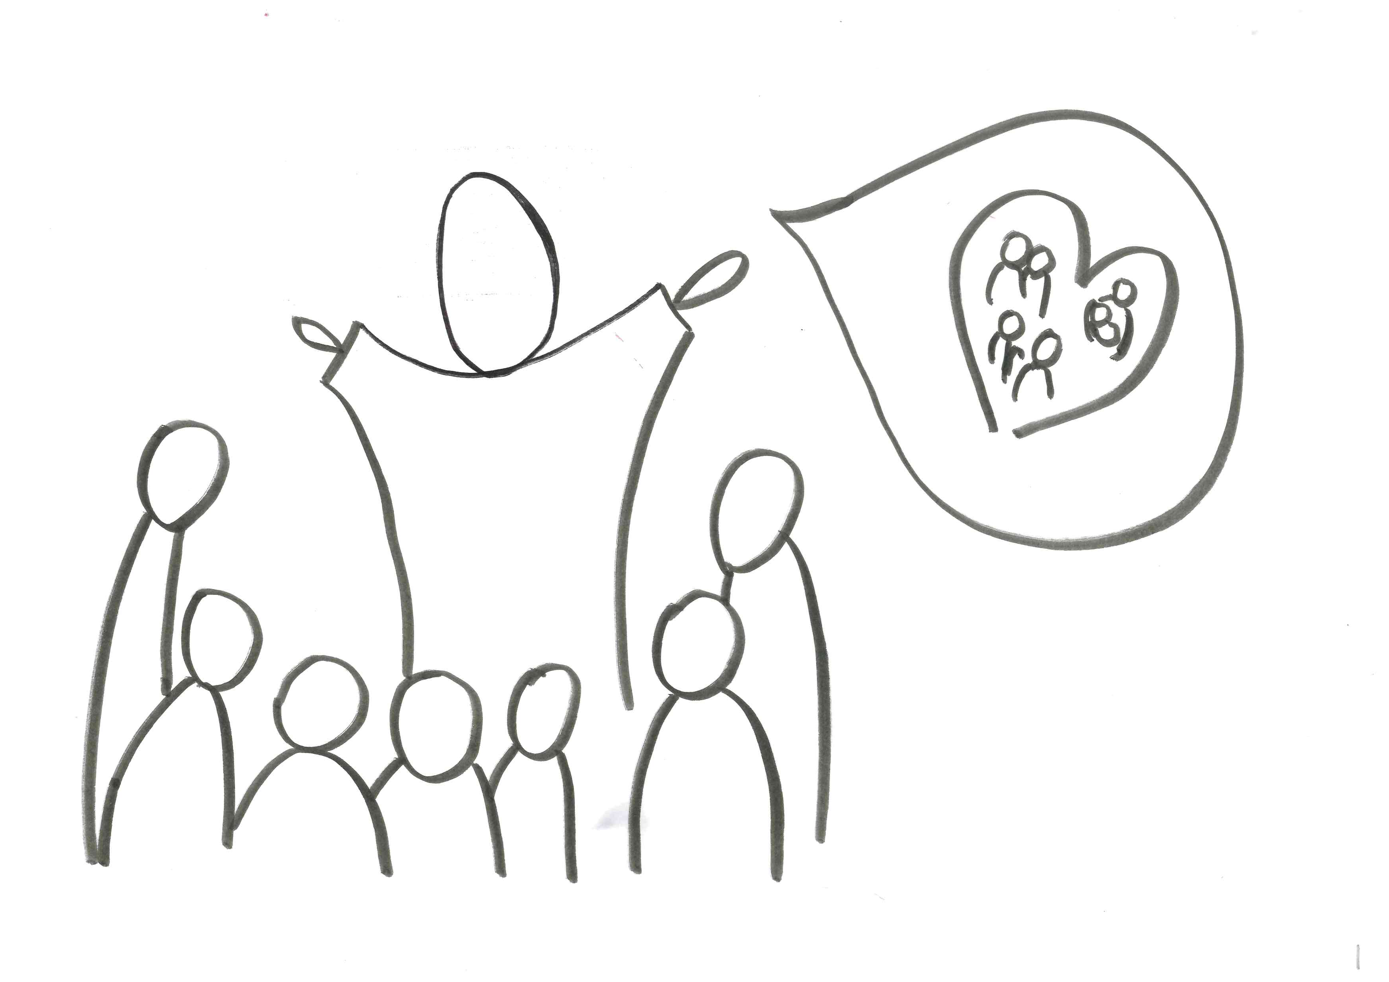
Jésus dit encore
Le royaume des cieux est semblable…

Slide 3
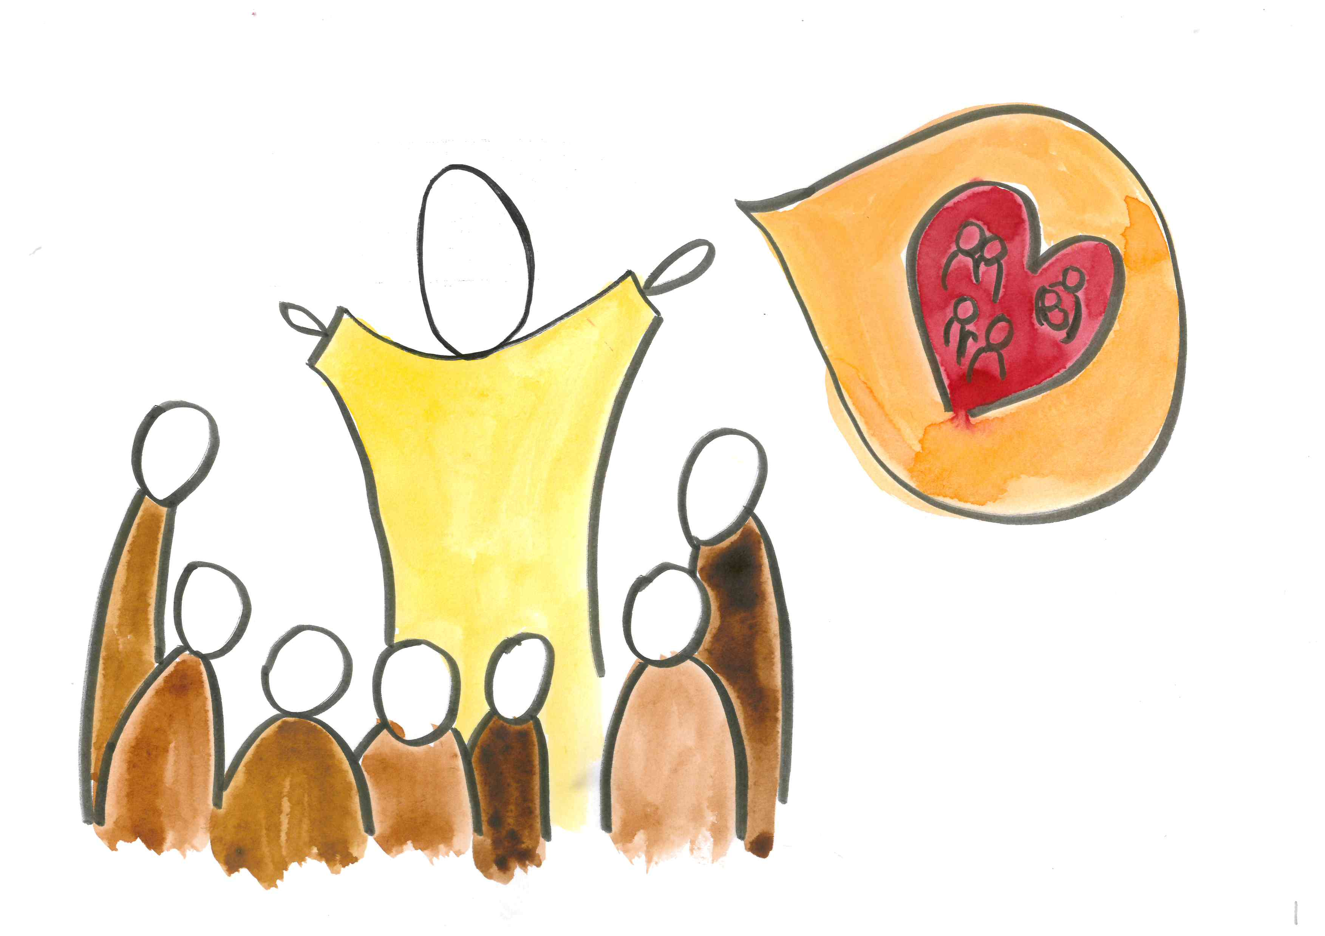

Slide 4
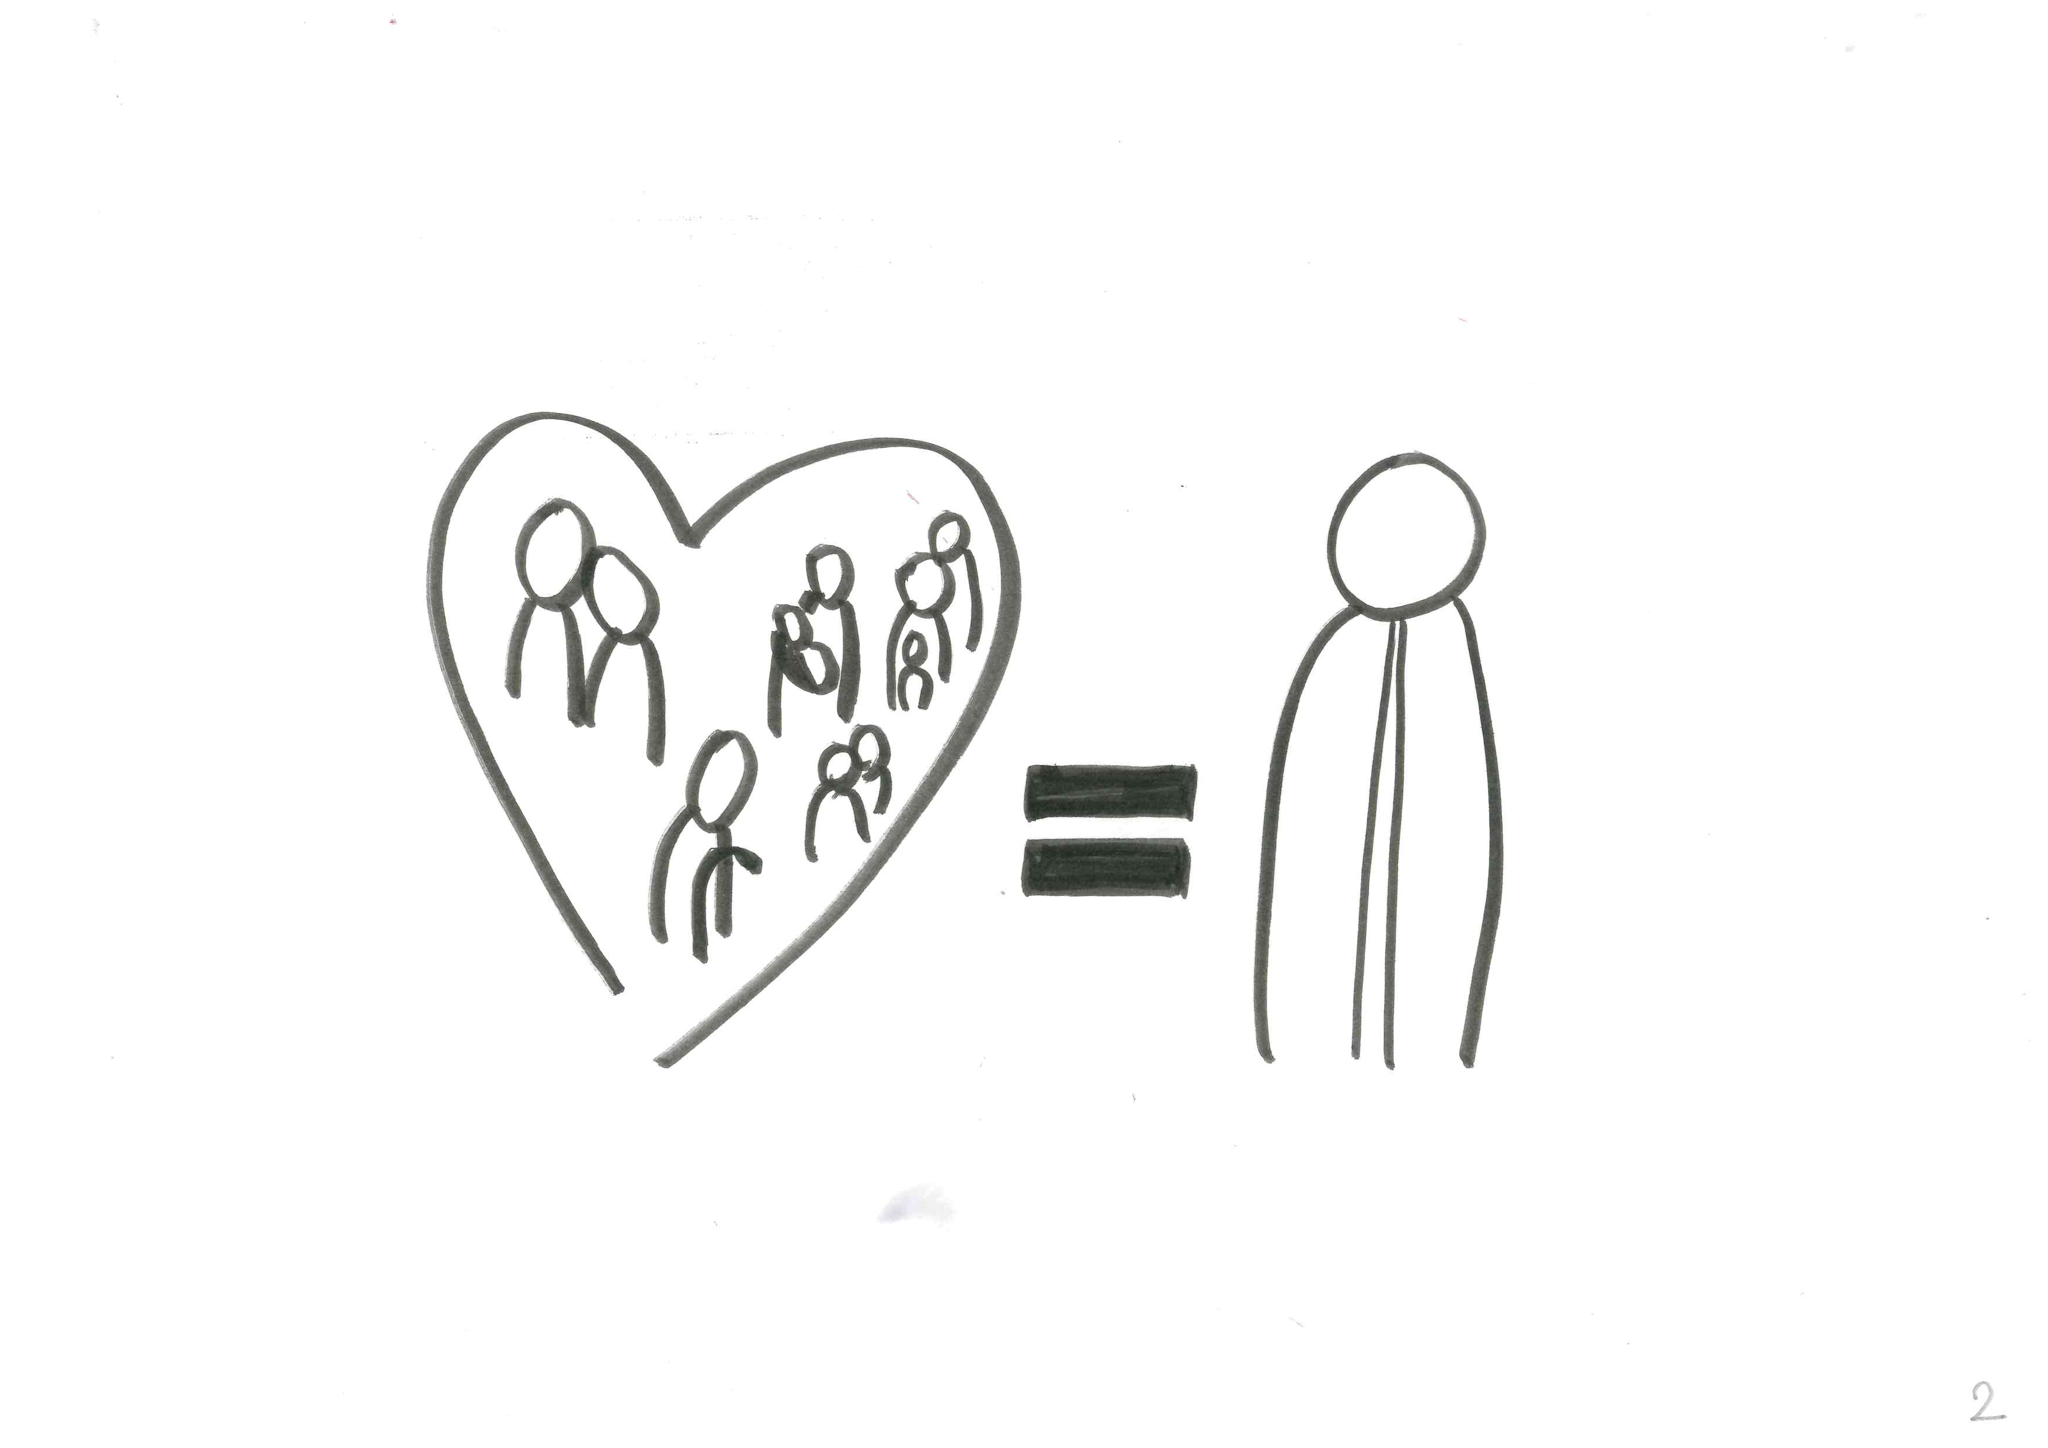
…à un maître de maison

Slide 5
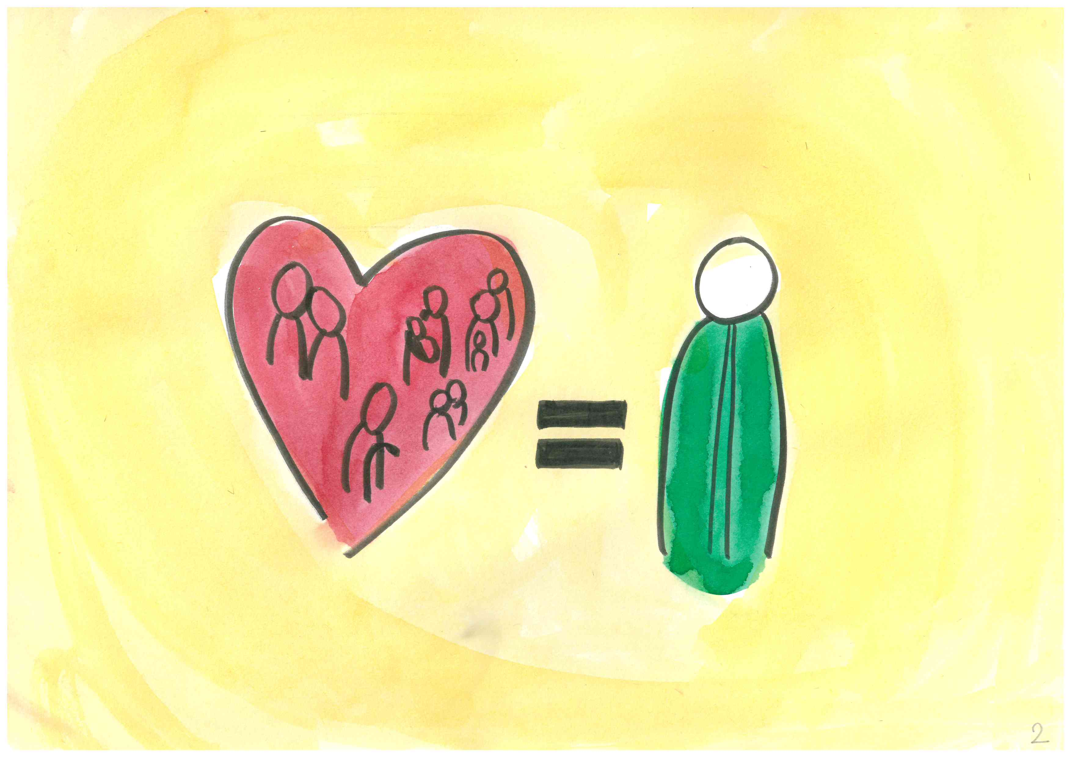

Slide 6
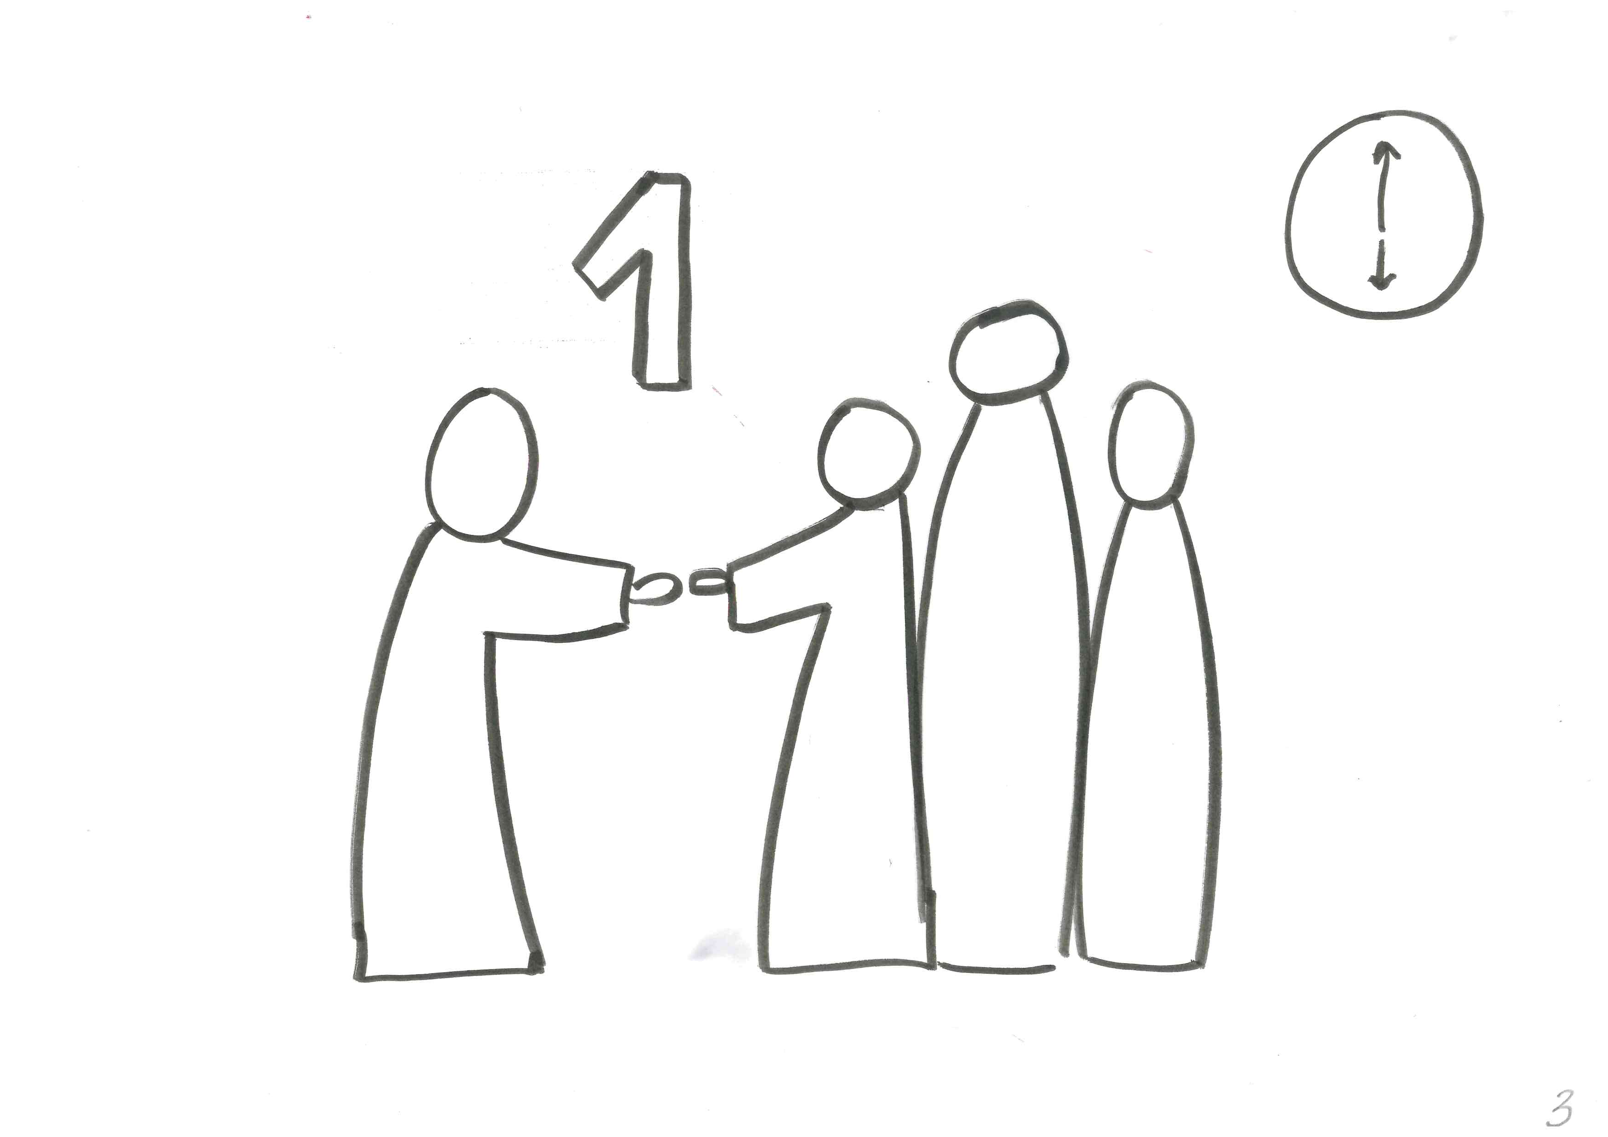
qui sortit dès le matin, afin de louer des ouvriers pour sa vigne.
Il convint avec eux d'un denier par jour, et il les envoya à sa vigne.

Slide 7
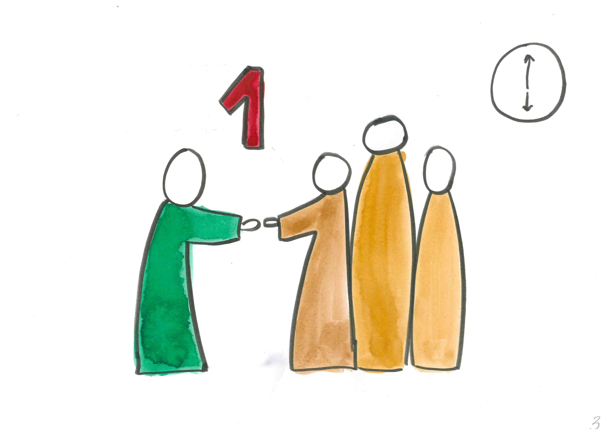

Slide 8
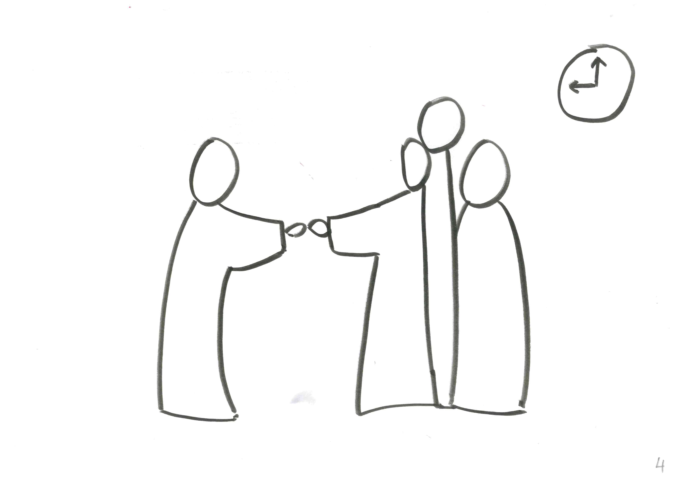
Il sortit vers la troisième heure (c’est-à-dire vers 9 heures), et il en vit d'autres qui étaient sur la place sans rien faire. Il leur dit : Allez aussi à ma vigne, et je vous donnerai ce qui sera raisonnable. Et ils y allèrent.

Slide 9
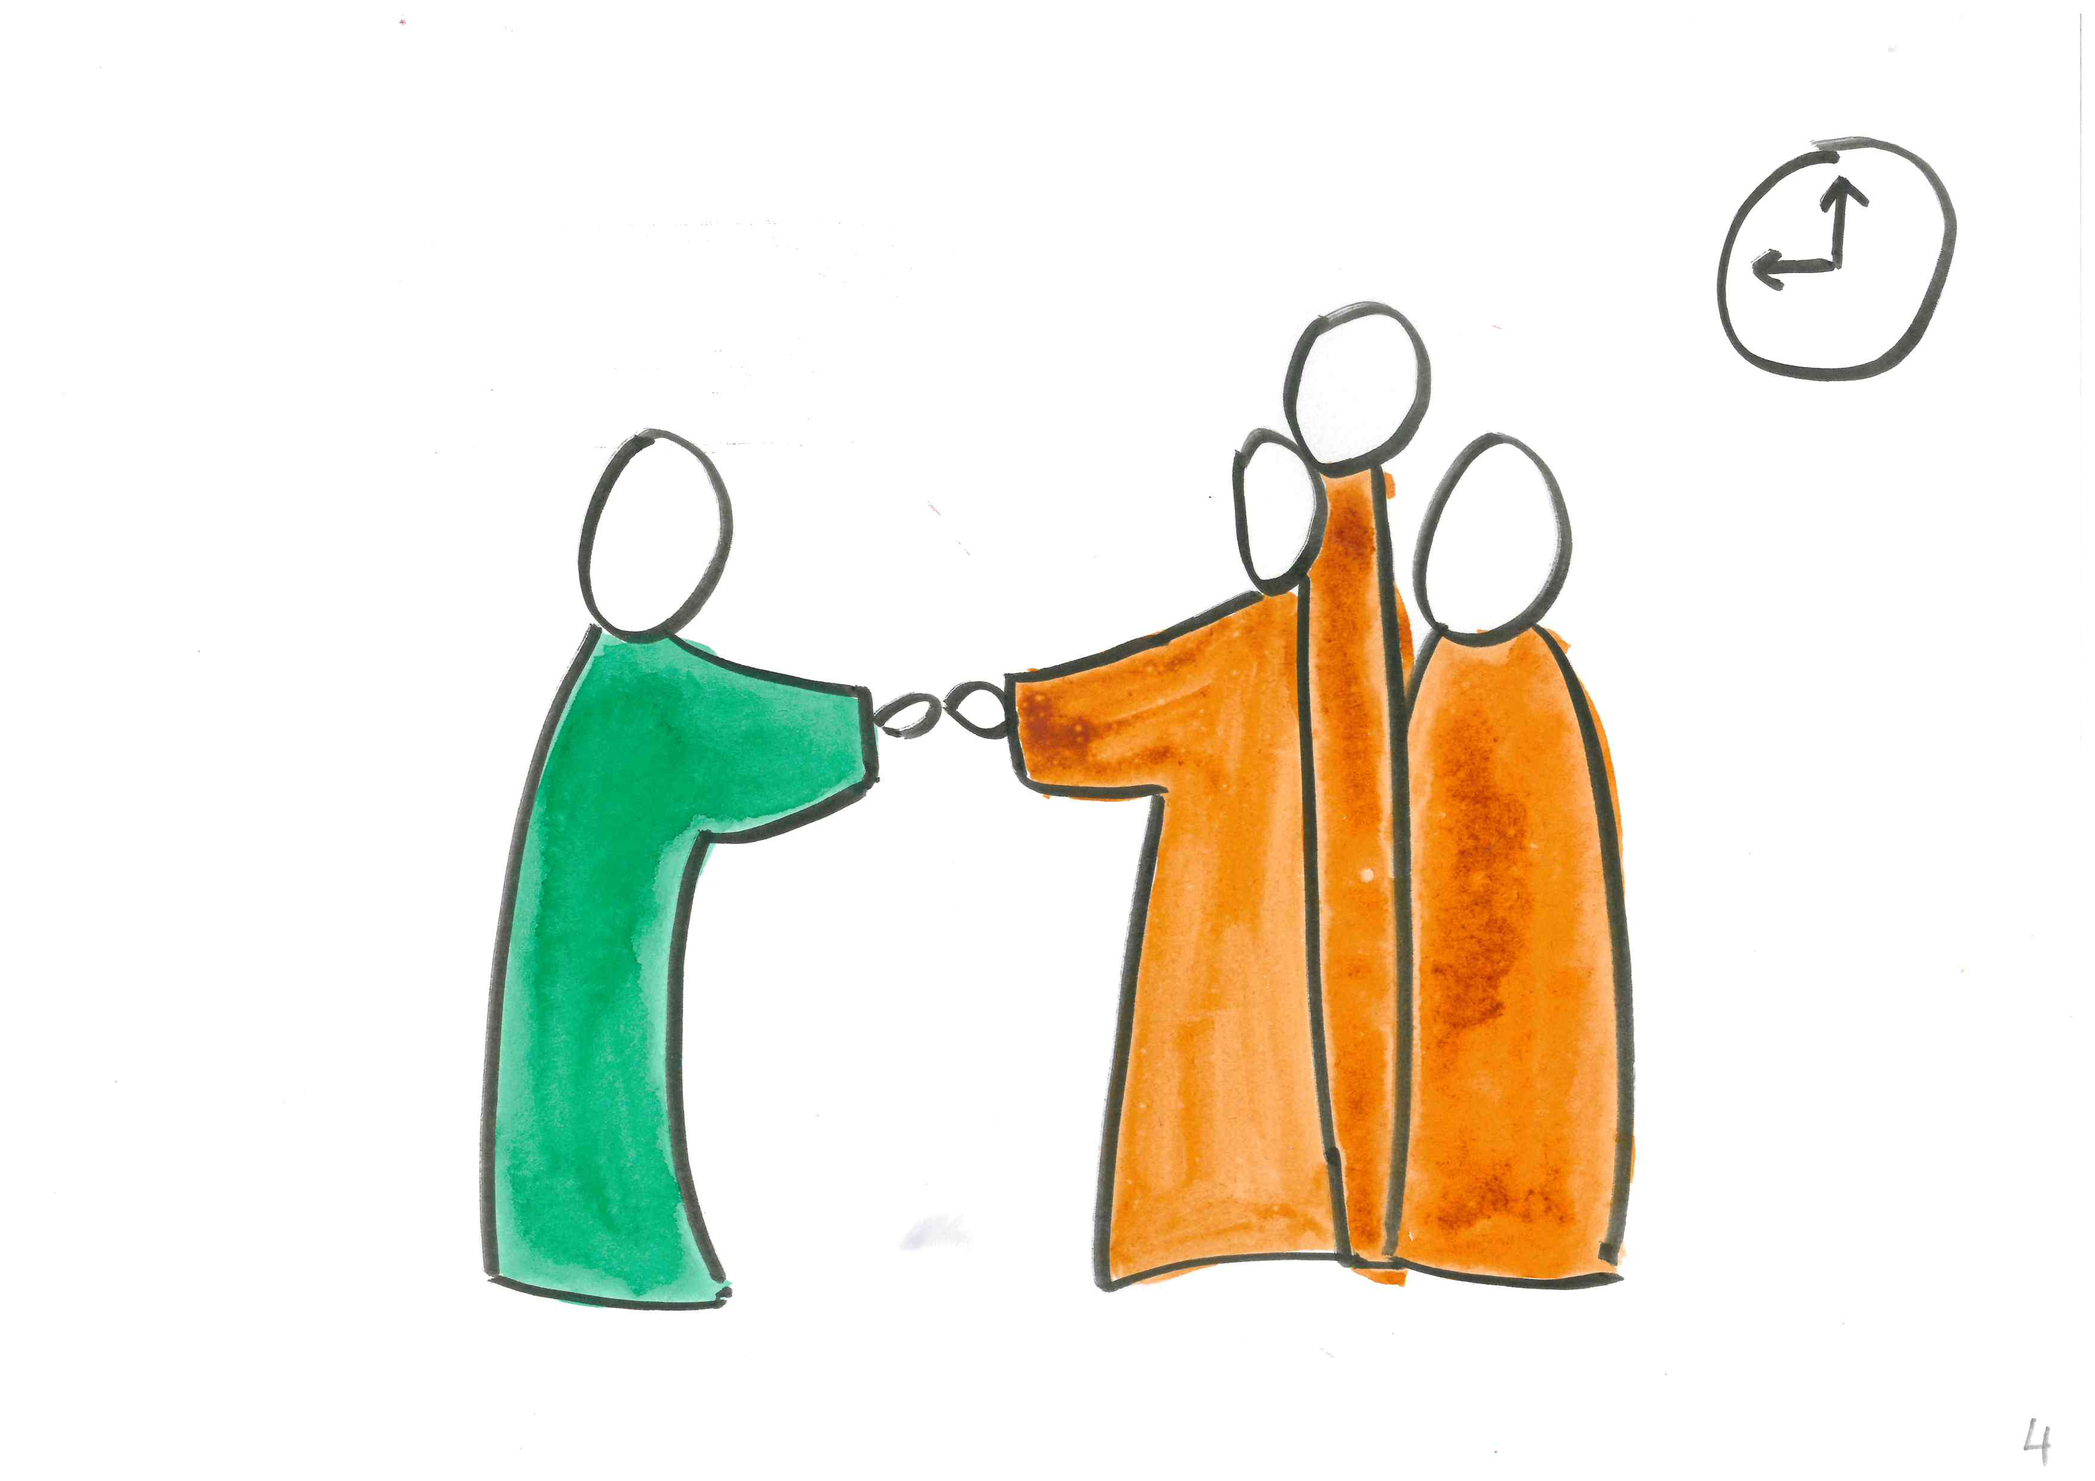

Slide 10
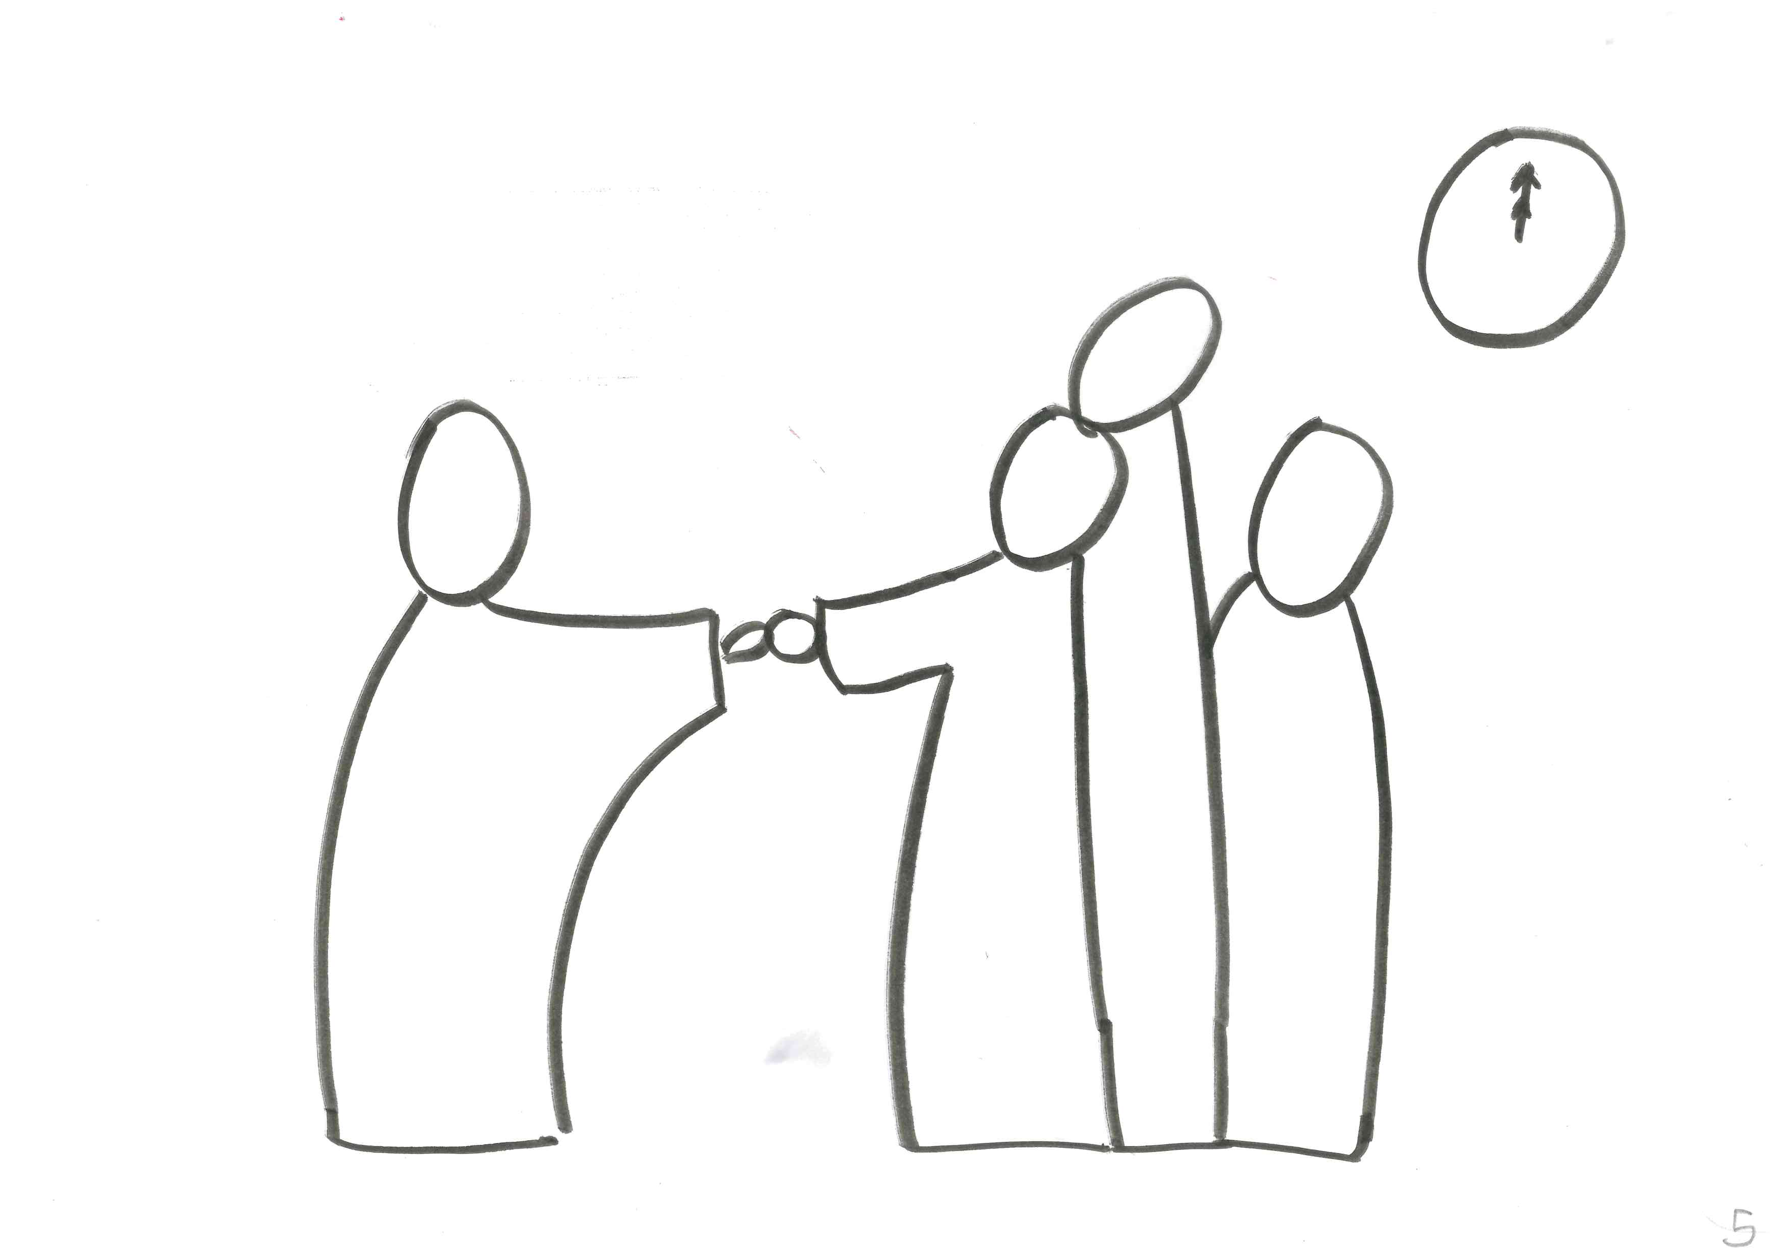
Il sortit de nouveau vers la midi, et …

Slide 11
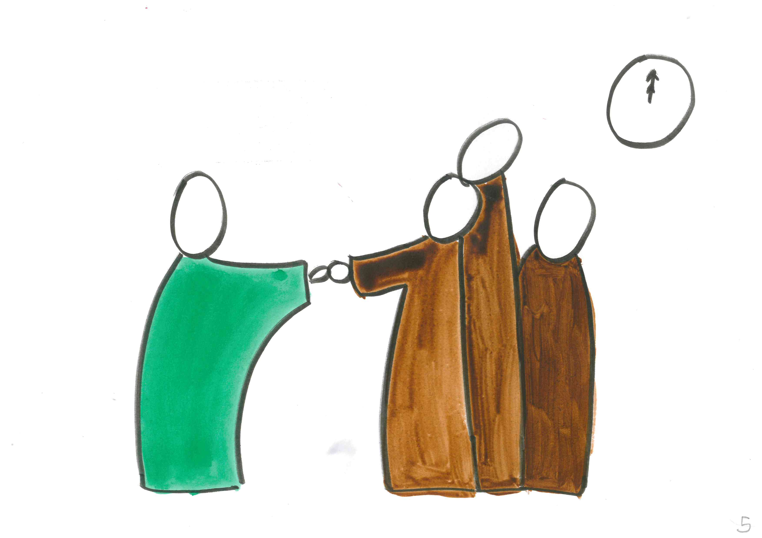

Slide 12
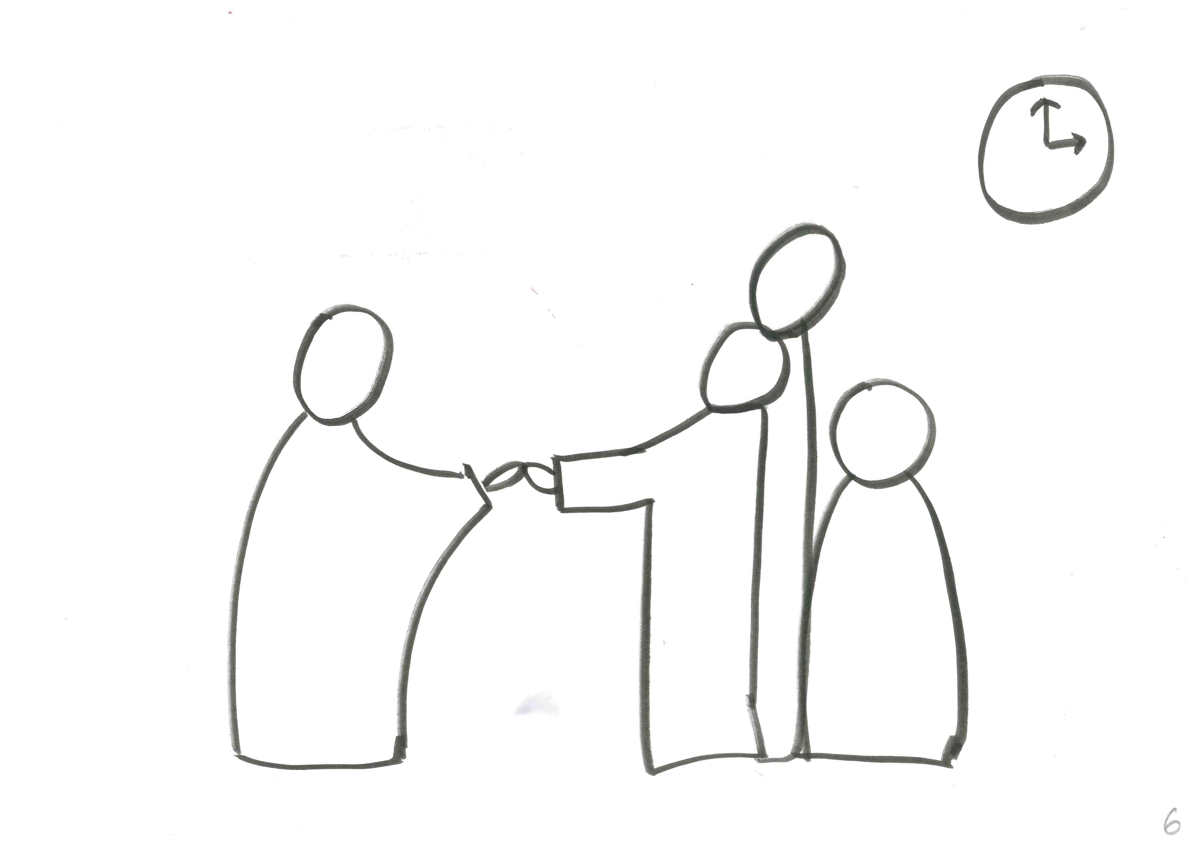
vers 15 heures (ou 3 heures de l’après-midi),
et il fit de même.

Slide 14
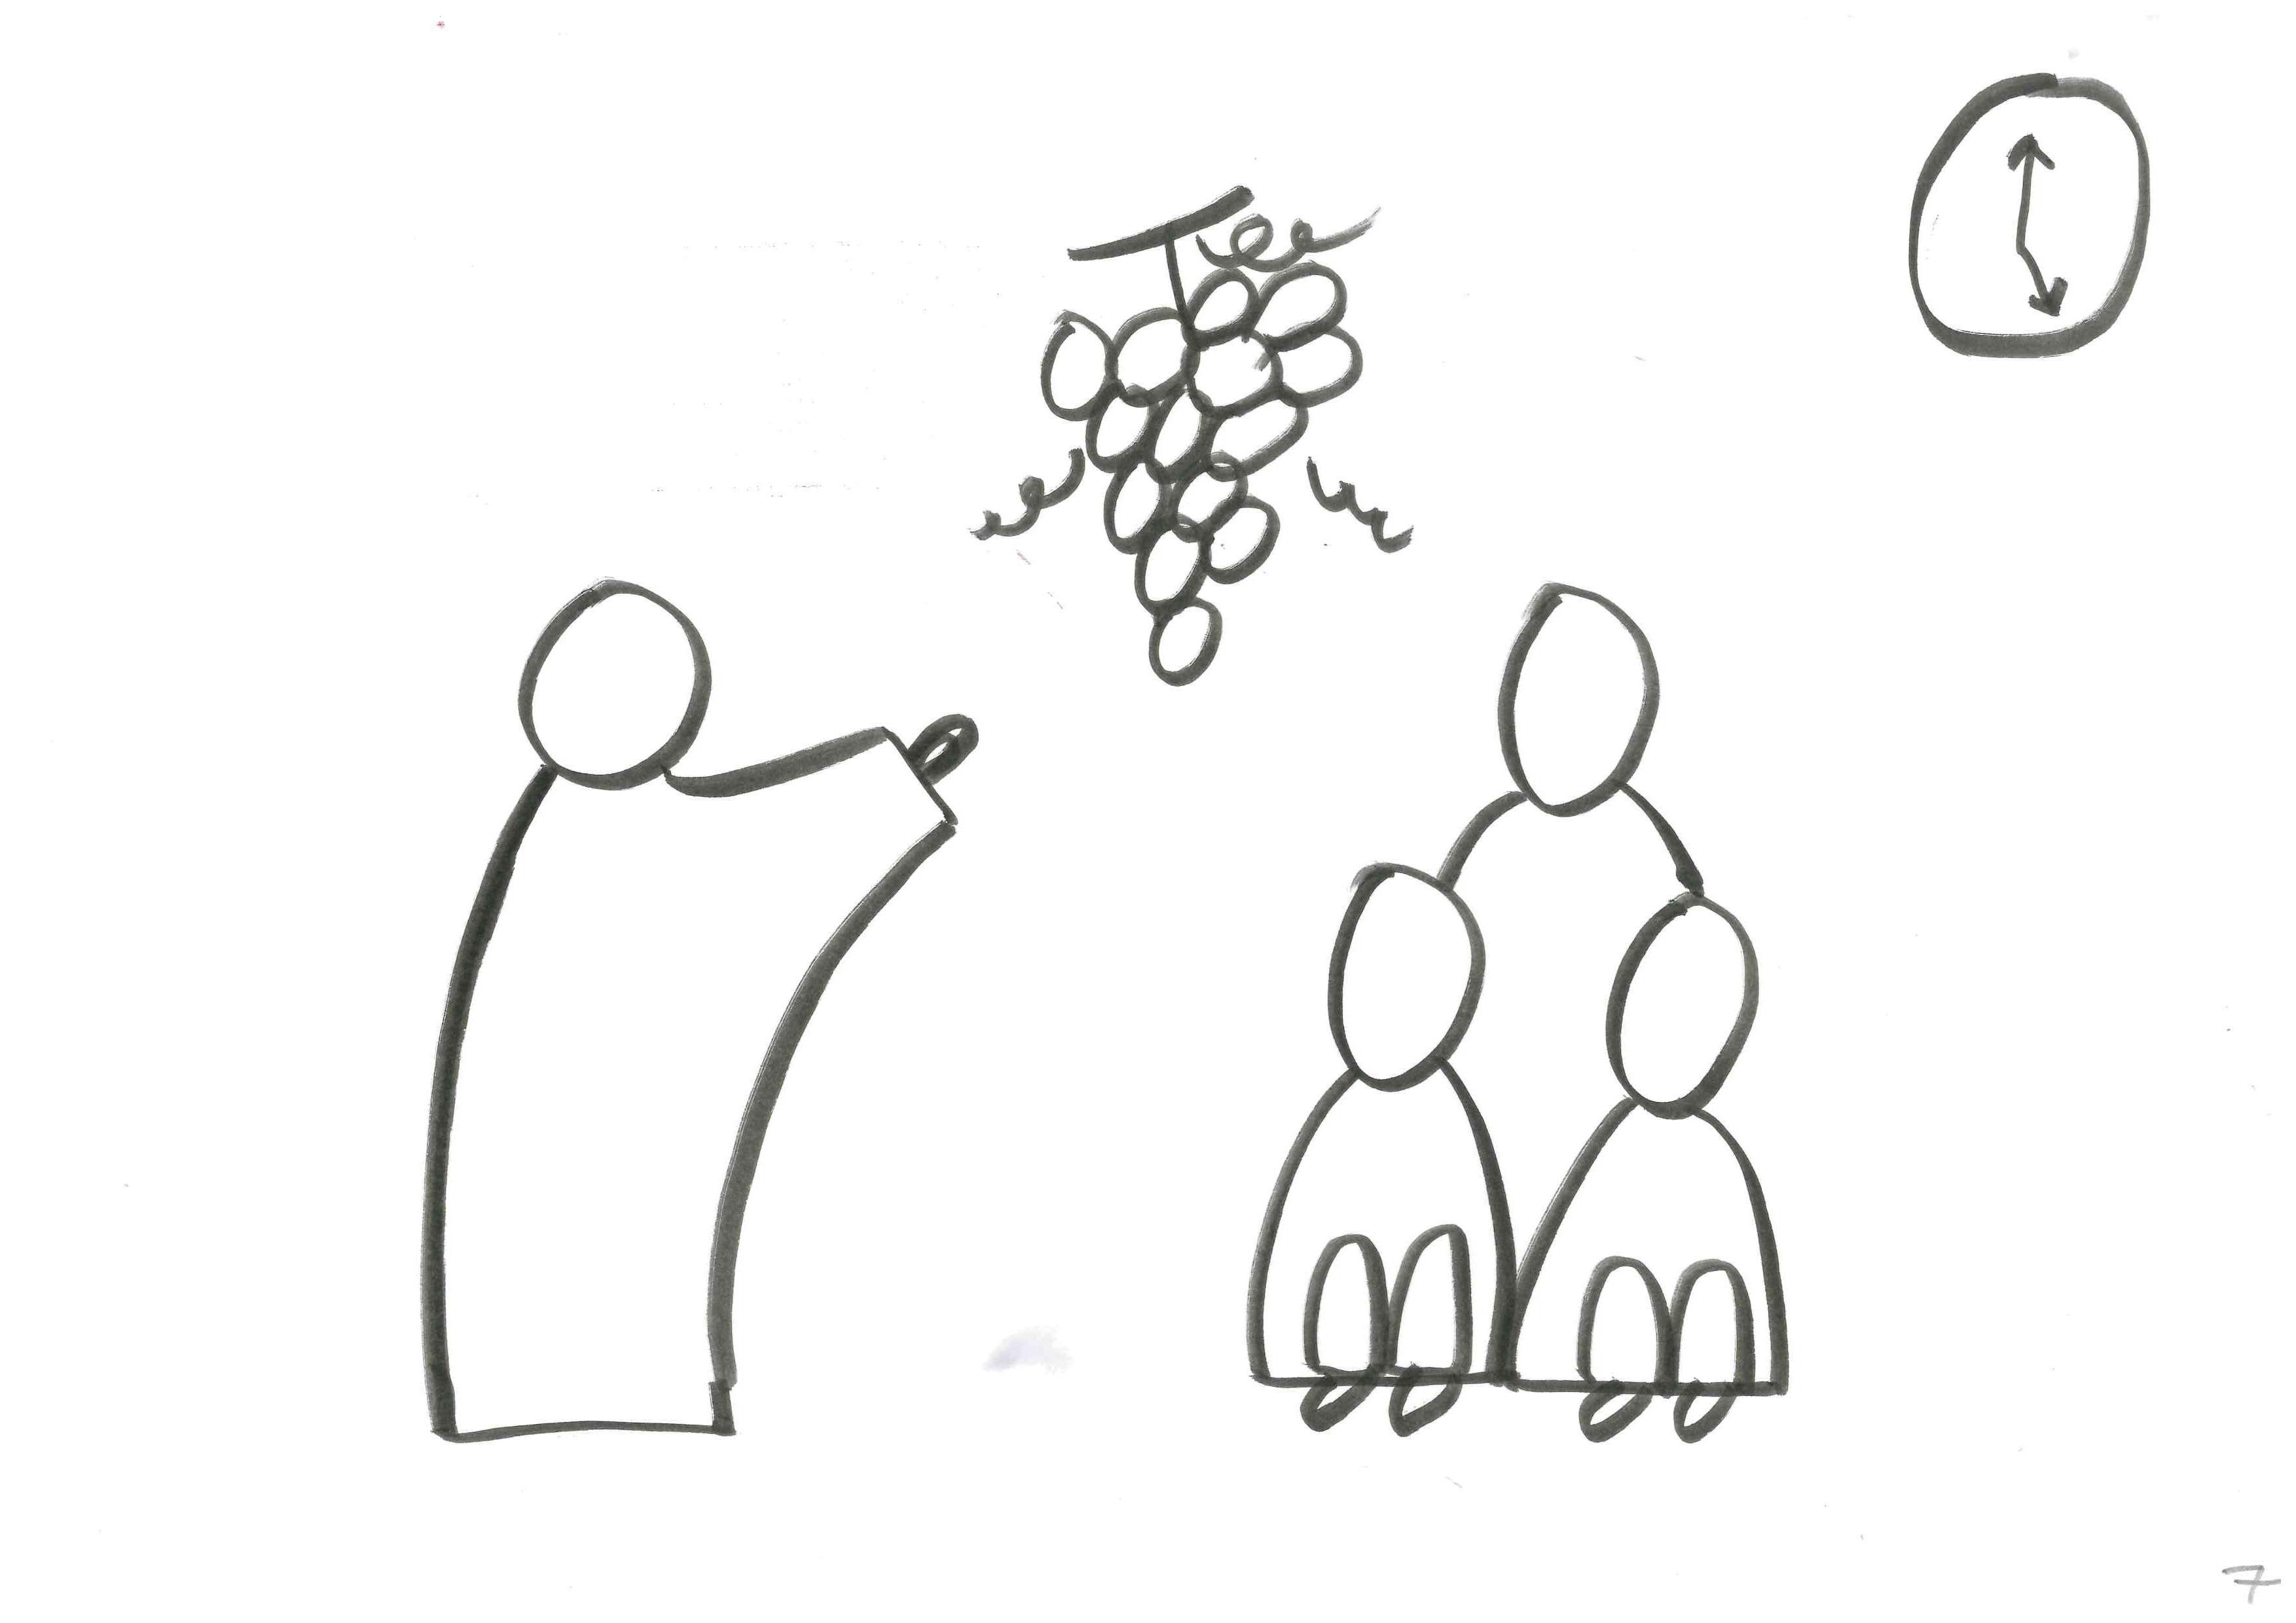
Étant sorti vers 17 heures, (ou 5 heures de l’après-midi) il en trouva d'autres qui étaient sur la place, et il leur dit : Pourquoi vous tenez-vous ici toute la journée sans rien faire? Ils lui répondirent: C'est que personne ne nous a loués. Allez aussi à ma vigne, leur dit-il..

Slide 16
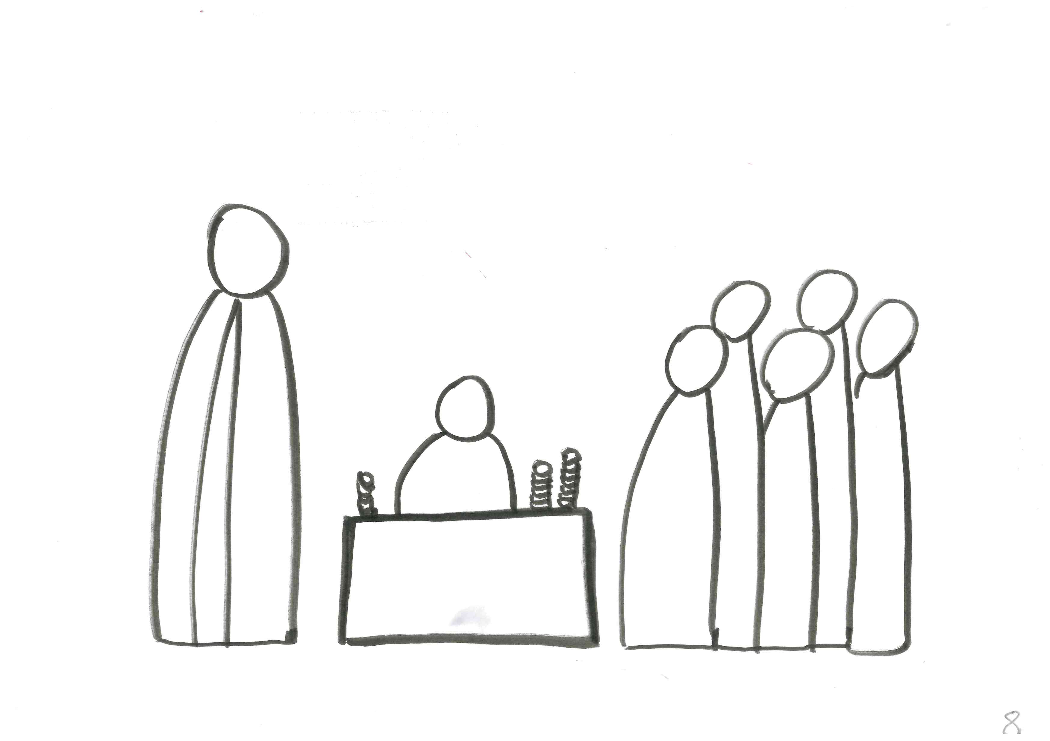
Quand le soir fut venu, le maître de la vigne dit à son intendant :
Appelle les ouvriers,
et paie-leur le salaire,
en allant des derniers aux premiers.

Slide 18
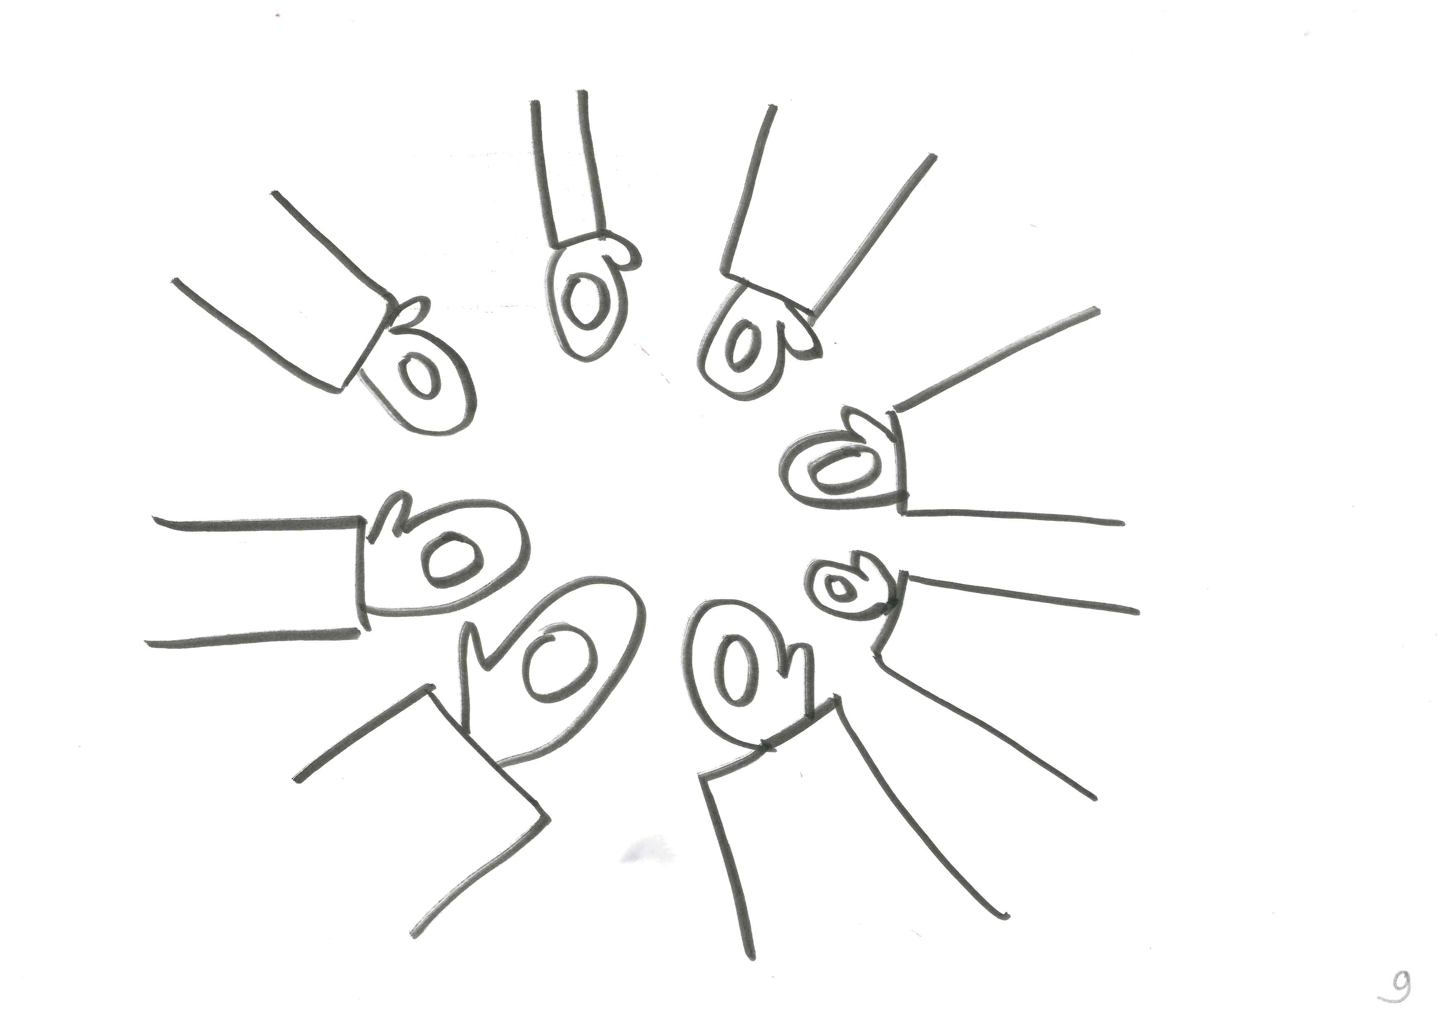
Ceux qui avaient été embauchés en dernier vinrent, et reçurent chacun un denier.
Les premiers vinrent ensuite, croyant recevoir davantage; mais ils reçurent aussi chacun un denier.

Slide 20
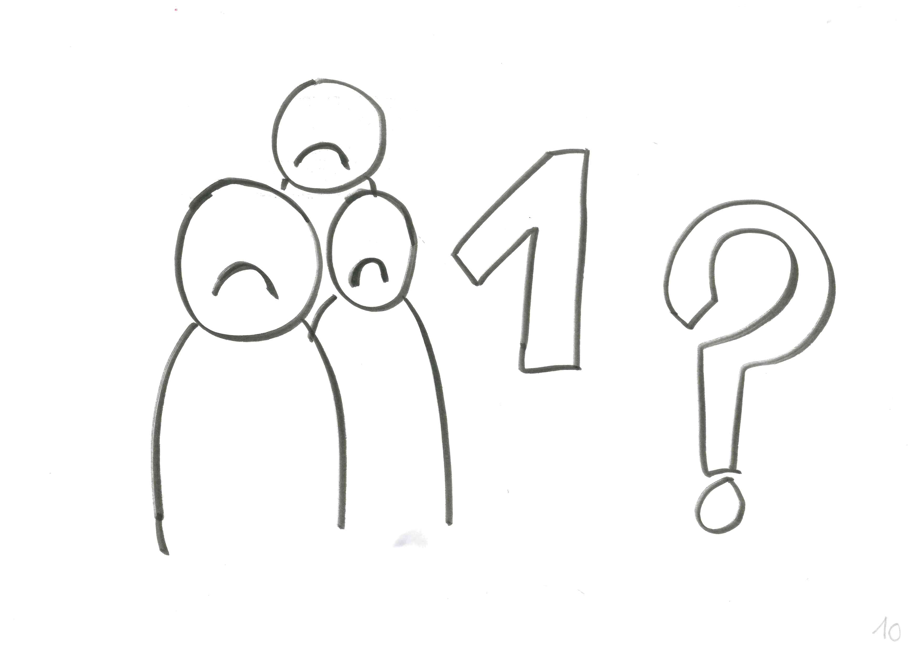
En le recevant, ils murmurèrent contre le maître de la maison, et dirent : ces derniers n'ont travaillé qu'une heure, et tu les traites à l'égal de nous, qui avons supporté la fatigue du jour et la chaleur.

Slide 22
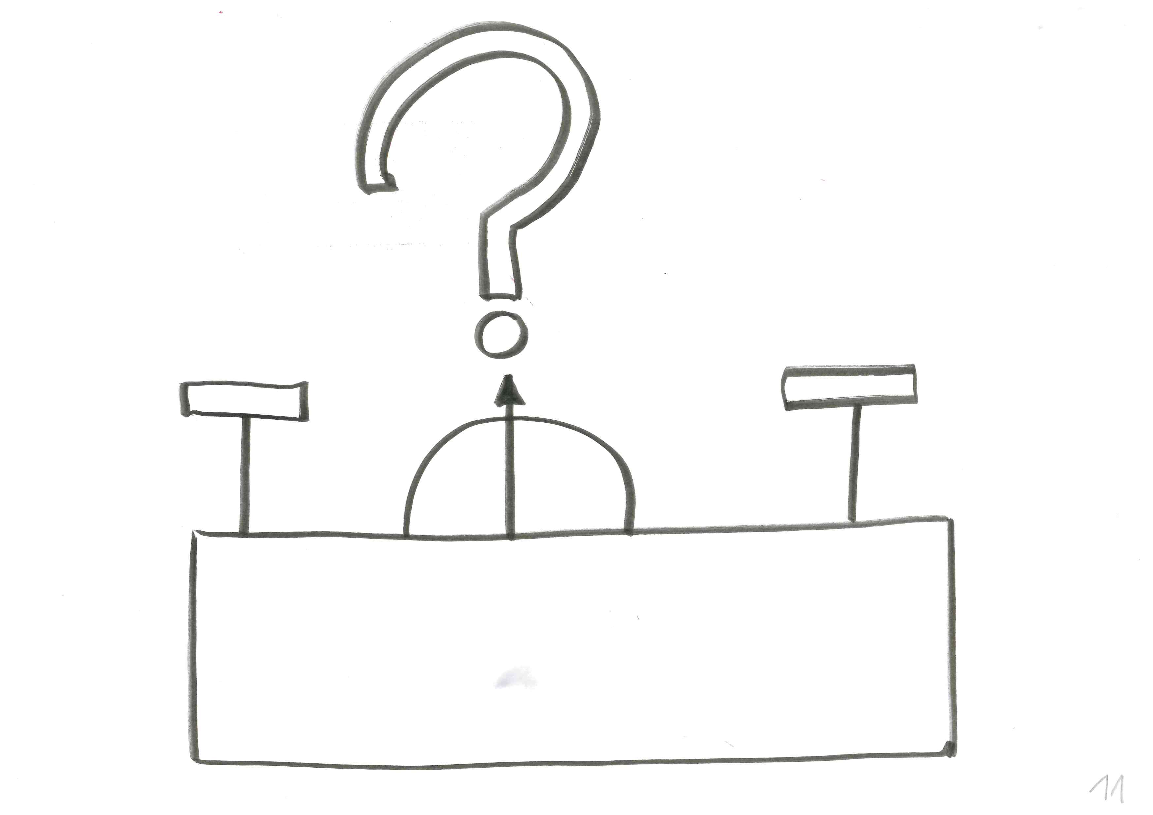
Il répondit à l'un d'eux: Mon ami, je ne te fais pas tort; n'es-tu pas convenu avec moi d'un denier?
Prends ce qui te revient, et va-t'en. Je veux donner à ce dernier autant qu'à toi. Ne m'est-il pas permis de faire de mon bien ce que je veux? Ou vois-tu de mauvais œil que je sois bon? -
Ainsi les derniers seront les premiers, et les premiers seront les derniers.

Slide 24
Kamishibai dessiné par Laurence Gangloff
Texte Louis Segond
Mis en couleurs le 24 octobre 2022

